Slide 1




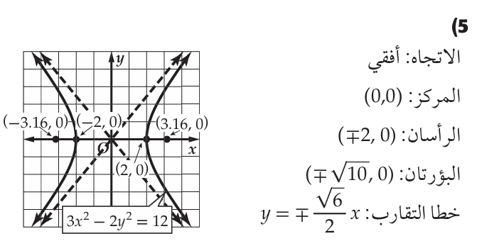

اليوم/ الاثنين التاريخ/1446/06/29 الحصة/ الثانية
الموضوع/ القطوع الزائدة
حل الواجب
حل الواجب
مهاراتي
الرئيسية
الرئيسية
التهيئة
جواهر الحارثي @jewelsAlshdaddi
التدريس
التدريب
التقويم
الاغلاق

Slide 2

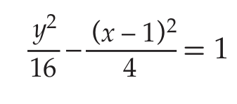


اليوم/ الاثنين التاريخ/1446/06/29 الحصة/ الثانية
الموضوع/ القطوع الزائدة
حل الواجب
اختبار قصير
اختبار قصير
التهيئة
جواهر الحارثي @jewelsAlshdaddi
التدريس
التدريب
التقويم
الاغلاق
تقويم تشخيصي
جواهر الحارثي @jewelsAlshdaddi

Slide 3
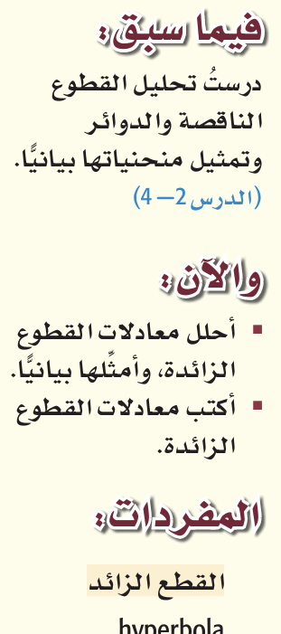
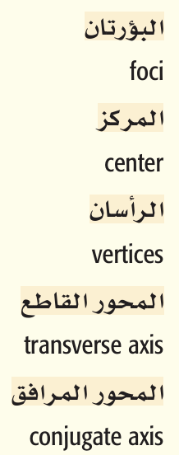
اليوم/ الاثنين التاريخ/1446/06/29 الحصة/ الثانية
 | الموضوع/ القطوع الزائدة
حل الواجب
الأهداف الخاصة:
كتابة معادلة قطع زائد إذا علم بعض خصائصه.
الاختلاف المركزي للقطع الزائد.
تطبيقات على القطع الزائد.
اختبار قصير
الرئيسية
التهيئة
جواهر الحارثي @jewelsAlshdaddi
التدريس
التدريب
التقويم
الاغلاق

Slide 4
جدول التعلم
الموضوع/
القطوع الزائدة
1446/06/29
ماذا أعرف | ما أريد أن أعرف | ماذا تعلمت
حل الواجب
اختبار قصير
الرئيسية
التهيئة
جواهر الحارثي @jewelsAlshdaddi
التدريس
الأهداف الخاصة:
كتابة معادلة قطع زائد إذا علم بعض خصائصه.
الاختلاف المركزي للقطع الزائد.
تطبيقات على القطع الزائد.
التدريب
التقويم
الاغلاق

Slide 5

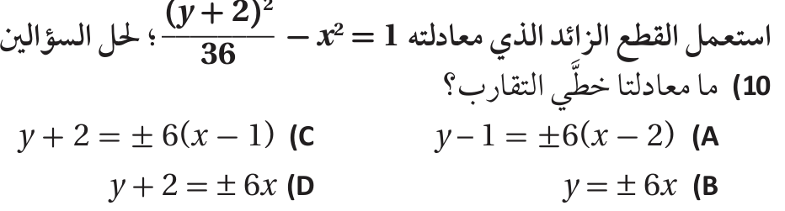

إثراء
الموضوع/
القطوع الزائدة
1446/06/29
حل الواجب
اختبار قصير
الرئيسية
التهيئة
جواهر الحارثي @jewelsAlshdaddi
الأهداف الخاصة:
كتابة معادلة قطع زائد إذا علم بعض خصائصه.
الاختلاف المركزي للقطع الزائد.
تطبيقات على القطع الزائد.
التدريس
التدريب
التقويم
الاغلاق
تعلم تعاوني

Slide 6
الموضوع/
القطوع الزائدة
1446/06/29
حل الواجب
اختبار قصير
الرئيسية
التهيئة
جواهر الحارثي @jewelsAlshdaddi
التدريس
الأهداف الخاصة:
كتابة معادلة قطع زائد إذا علم بعض خصائصه.
التدريب
التقويم
الاغلاق

Slide 7
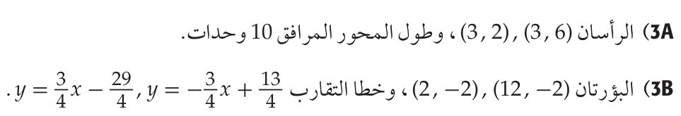

تحقق من فهمك
الموضوع/
القطوع الزائدة
1446/06/29
حل الواجب
اختبار قصير
الرئيسية
التهيئة
جواهر الحارثي @jewelsAlshdaddi
التدريس
الأهداف الخاصة:
كتابة معادلة قطع زائد إذا علم بعض خصائصه.
التدريب
التقويم
الاغلاق
تعلم ذاتي

Slide 8
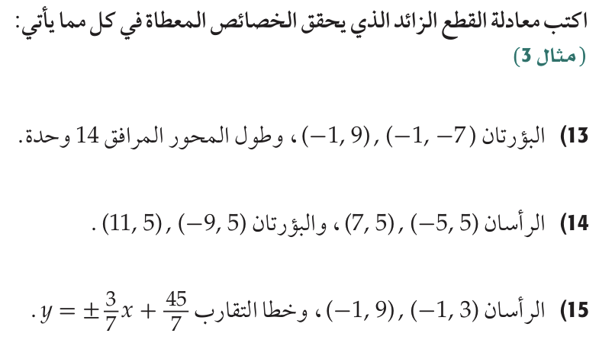

تـــدرب
الموضوع/
القطوع الزائدة
1446/06/29
حل الواجب
اختبار قصير
الرئيسية
التهيئة
جواهر الحارثي @jewelsAlshdaddi
التدريس
الأهداف الخاصة:
كتابة معادلة قطع زائد إذا علم بعض خصائصه.
التدريب
التقويم
الاغلاق
تعلم أقران

Slide 9
تـــدرب
الموضوع/
القطوع الزائدة
1446/06/29
حل الواجب
اختبار قصير
الرئيسية
التهيئة
جواهر الحارثي @jewelsAlshdaddi
التدريس
الأهداف الخاصة:
كتابة معادلة قطع زائد إذا علم بعض خصائصه.
التدريب
التقويم
الاغلاق
تعلم تعاوني

Slide 10
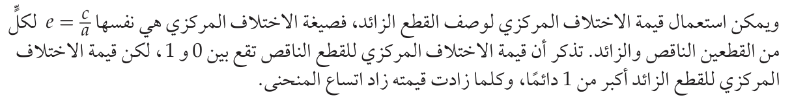
الموضوع/
القطوع الزائدة
1446/06/29
حل الواجب
اختبار قصير
الرئيسية
التهيئة
جواهر الحارثي @jewelsAlshdaddi
التدريس
الأهداف الخاصة:
الاختلاف المركزي للقطع الزائد.
التدريب
التقويم
الاغلاق

Slide 11
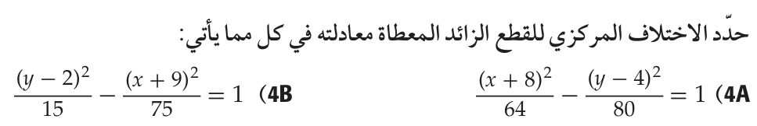
تحقق من فهمك
الموضوع/
القطوع الزائدة
1446/06/29
حل الواجب
اختبار قصير
الرئيسية
التهيئة
جواهر الحارثي @jewelsAlshdaddi
التدريس
الأهداف الخاصة:
الاختلاف المركزي للقطع الزائد.
التدريب
التقويم
الاغلاق
تعلم ذاتي

Slide 12
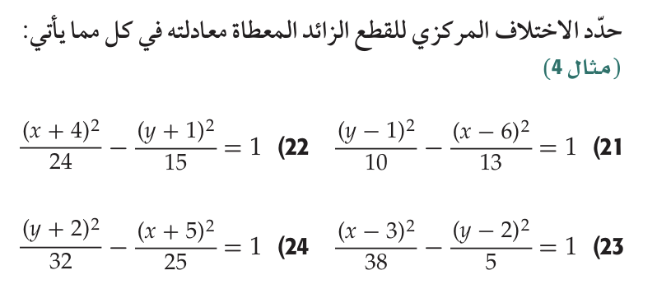
تـــدرب
الموضوع/
القطوع الزائدة
1446/06/29
حل الواجب
اختبار قصير
الرئيسية
التهيئة
جواهر الحارثي @jewelsAlshdaddi
التدريس
الأهداف الخاصة:
الاختلاف المركزي للقطع الزائد.
التدريب
التقويم
الاغلاق
تعلم أقران

Slide 13
تـــدرب
الموضوع/
القطوع الزائدة
1446/06/29
حل الواجب
اختبار قصير
الرئيسية
التهيئة
جواهر الحارثي @jewelsAlshdaddi
التدريس
الأهداف الخاصة:
الاختلاف المركزي للقطع الزائد.
التدريب
التقويم
الاغلاق
تعلم تعاوني

Slide 14
الموضوع/
القطوع الزائدة
1446/06/29
حل الواجب
اختبار قصير
الرئيسية
التهيئة
جواهر الحارثي @jewelsAlshdaddi
التدريس
الأهداف الخاصة:
تطبيقات على القطع الزائد.
التدريب
التقويم
الاغلاق

Slide 15
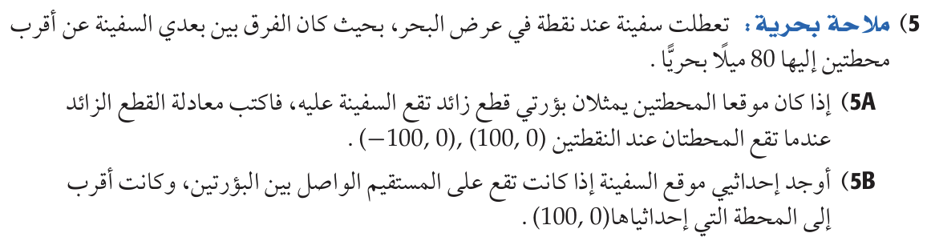
تحقق من فهمك
الموضوع/
القطوع الزائدة
1446/06/29
حل الواجب
اختبار قصير
الرئيسية
التهيئة
جواهر الحارثي @jewelsAlshdaddi
التدريس
الأهداف الخاصة:
تطبيقات على القطع الزائد.
التدريب
التقويم
الاغلاق
تعلم ذاتي

Slide 16
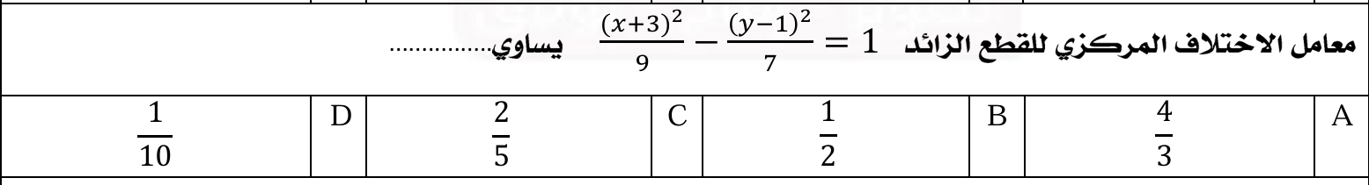
تحصيلي
الموضوع/
القطوع الزائدة
1446/06/29
حل الواجب
اختبار قصير
الرئيسية
التهيئة
جواهر الحارثي @jewelsAlshdaddi
التدريس
الأهداف الخاصة:
كتابة معادلة قطع زائد إذا علم بعض خصائصه.
الاختلاف المركزي للقطع الزائد.
تطبيقات على القطع الزائد.
التدريب
التقويم
الاغلاق
تقويم تشخيصي

Slide 17
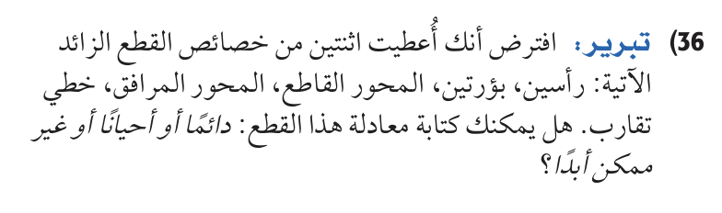
مهارات التفكير العليا
الموضوع/
القطوع الزائدة
1446/06/29
حل الواجب
اختبار قصير
الرئيسية
التهيئة
جواهر الحارثي @jewelsAlshdaddi
التدريس
الأهداف الخاصة:
كتابة معادلة قطع زائد إذا علم بعض خصائصه.
الاختلاف المركزي للقطع الزائد.
تطبيقات على القطع الزائد.
التدريب
التقويم
الاغلاق

Slide 18
جدول التعلم
الموضوع/
القطوع الزائدة
1446/06/29
ماذا أعرف | ما أريد أن أعرف | ماذا تعلمت
حل الواجب
اختبار قصير
الرئيسية
التهيئة
جواهر الحارثي @jewelsAlshdaddi
التدريس
الأهداف الخاصة:
كتابة معادلة قطع زائد إذا علم بعض خصائصه.
الاختلاف المركزي للقطع الزائد.
تطبيقات على القطع الزائد.
التدريب
التقويم
الاغلاق

Slide 19
الواجب
الموضوع/
القطوع الزائدة
1446/06/29
حل الواجب
23 – 27
صفحة 69 - 70
اختبار قصير
الرئيسية
التهيئة
جواهر الحارثي @jewelsAlshdaddi
تذكري يا جميلتي
النفوس القوية.. لا تعرف اليأس.
التدريس
الأهداف الخاصة:
كتابة معادلة قطع زائد إذا علم بعض خصائصه.
الاختلاف المركزي للقطع الزائد.
تطبيقات على القطع الزائد.
التدريب
التقويم
الاغلاق

